Slide 1

자연어처리 책 정리 발표 2주차
2022.03.25(금)
Notes:
자연어처리 책 정리 2번째 발표를 진행하겠습니다.

Slide 2
목차
n-gram
NNLM
Transformer
Notes:
목차는 n-gram, NNLM, Transformer 순으로 진행하겠습니다.

Slide 3
1. n-gram
Notes:
1번 n-gram 입니다.

Slide 4
1. n-gram
주어진 문장에 대해 어떻게
확률을 구할 수 있을까?
Notes:
n-gram 을 바로 설명하기에 앞서 우리에게 주어진 문장에 대해서 어떻게 확률을 구할 수 있을까요?

Slide 5
1. n-gram
어쩔, TV
Notes:
어쩔과 TV 라는 2개의 단어가 한 문장안에 순서대로 나타났을 때,

Slide 6
1. n-gram
어쩔, TV
P(어쩔, TV)
Notes:
이 문장의 확률은 다음과 같이 표현할 수 있습니다.

Slide 7
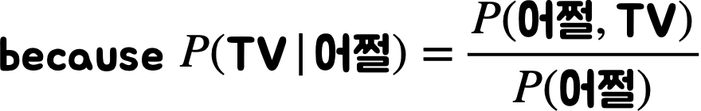
1. n-gram
어쩔, TV
P(어쩔, TV)
P(어쩔, TV) = P(어쩔)P(TV|어쩔)
Notes:
이 수식을 베이즈 정리에 따라 조건부 확률로 표현하면 다음과 같습니다.

Slide 8
1. n-gram
Notes:
여기서 더 나아가 연쇄법칙(chain rule)을 통해 여러 단어가 나타날 확률을 다음과 같이 분리하여 표현할 수 있습니다.

Slide 9
1. n-gram
Notes:
여기서 연쇄법칙이란, 조건부 확률을 사용하여 결합 확률을 계산하는 방법으로 다음과 같이 유도할 수 있습니다.
어쩔, TV, 어쩔, 냉장고가 나올 확률은 어쩔, TV, 어쩔 이 나오고 냉장고가 나올 확률과 어쩔, TV, 어쩔 이 나올 확률의 곱으로 표현할 수 있습니다.

Slide 10
1. n-gram
Notes:
그리고 어쩔, TV, 어쩔 이 나올 확률은 어쩔, TV 가 나오고 어쩔이 나올 확률 곱하기 어쩔, TV 가 나올 확률입니다.

Slide 11
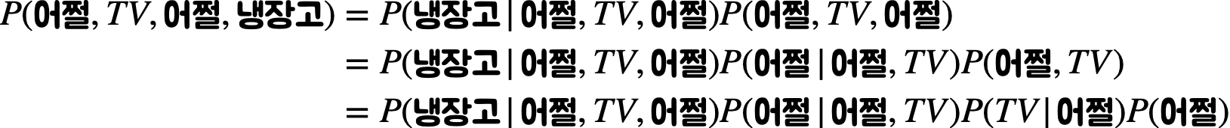
1. n-gram
Notes:
이와 같은 방식을 통해 우리는 언어 모델을 활용하여 문장에 대한 확률뿐만 아니라 단어와 단어 사이의 확률도 정의할 수 있습니다.

Slide 12
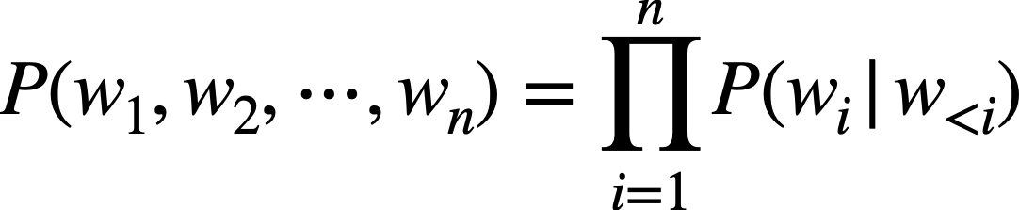
1. n-gram
Notes:
앞의 수식을 일반화하면 다음과 같이 표현할 수 있습니다.

Slide 13
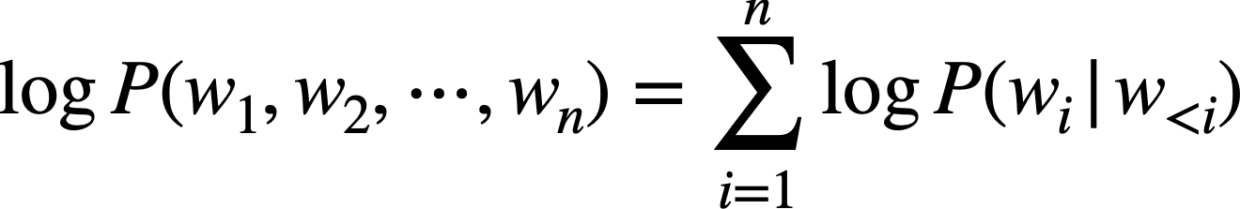
1. n-gram
Notes:
또는 로그 확률로 표현하여 곱셈 대신 덧셈으로 표현할 수 있습니다.
로그 확률로 표현하는것의 장점은 문장이 길어지면 당연히 확률에 대한 곱셈이 거듭되면서 확률이 매우 낮아져 정확한 계산 또는 표현이 어려워지는 문제를 해결할 수 있고
곱셉 연산보다 덧셈 연산이 빠르다는 장점이 있습니다.
문장을 어떻게 확률로 나타내는지 알았으니, 확률을 직접 구하는 방법을 살펴보겠습니다.

Slide 14
1. n-gram
Notes:
수집한 말뭉치 내에서 직접 단어들의 출현 빈도를 계산함으로써 확률을 추정할 수 있는데
예를 들어 다음의 사후 확률은 각 단어 조합의 출현 빈도를 세어 추정할 수 있습니다.
이처럼 확률을 직접 추정할 때, 전체 단어를 조합하는 대신 일부 단어 조합의 출현 빈도만을 계산하여 확률을 추정하는 방법인 n-gram 에 대해 설명하겠습니다.

Slide 15
1. n-gram
희소성 문제
Notes:
이렇게 문장의 확률을 수식으로 나타낼 수 있었고 해당 확률을 근사하기 위해서는 수집한 코퍼스에서 각 단어 시퀀스의 출현 빈도를 계산하면 된다고 했습니다.
하지만, 수많은 문장을 온라인에서 수집해도, 애초에 출현 가능한 단어의 조합의 경우의 수가 훨씬 더 크기 때문에 확률 추정치는 대부분 제대로 구하기 어렵습니다.
단어들의 조합이 조금만 길어져도 코퍼스에서 출현 빈도를 구할 수 없어 분자가 0이 되면서 확률이 0이 되거나, 심지어는 분모가 0이 되어 정의 자체가 불가능 할 수 있습니다.
이렇게 너무나 많은 경우의 수 때문에 생기는 문제를 희소성 문제라고 합니다.

Slide 16
1. n-gram
마르코프 가정
(Markov assumption)
Notes:
코퍼스에서 단어 시퀀스에 대한 확률을 효과적으로 추정하려면 희소성 문제를 해결해야 합니다.
이때 특정 시점의 상태 확률은 단지 그 직전 상태에만 의존한다는 마르코프 가정을 도입합니다.
무슨말이냐면 앞서 출현한 모든 단어를 살펴볼 필요 없이, 앞의 k 개의 단어만 보고 다음 단어의 출현 확률을 구하겠다는 얘기입니다.
여기서 k 개의 단어가 직전 상태를 의미하는 것으로 생각할 수 있습니다.

Slide 17
1. n-gram
Notes:
이렇게 조건을 간소화하여 실제로 구하고자 하는 확률을 근사합니다.
보통 k 는 0~3 값을 갖습니다.
여기서 k=2 일 경우 앞 단어 2개를 참조하여 다음 단어(x_i)의 확률을 근사하여 나타냅니다.

Slide 18
1. n-gram
Notes:
문장을 확률로 표현하면 이렇게 구할 수 있었는데

Slide 19
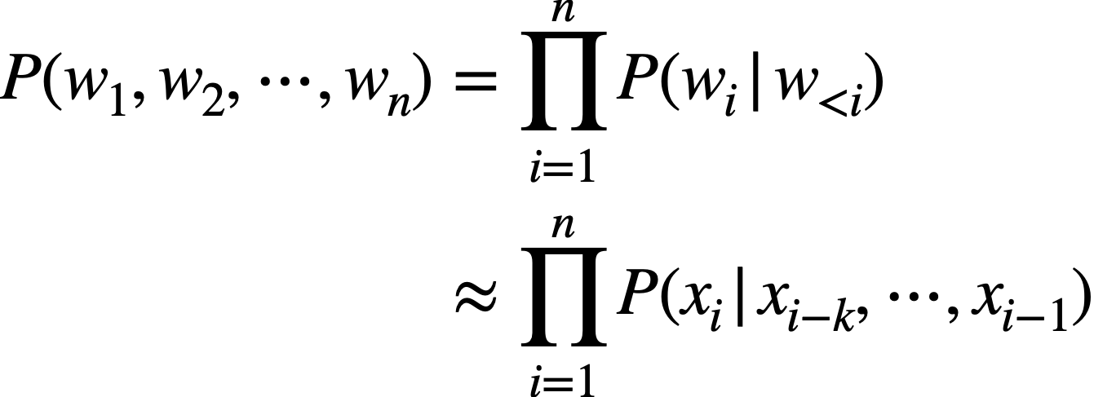
1. n-gram
Notes:
여기에 마르코프가정과 연쇄법칙을 적용하여 문장에 대한 확률도 다음과 같이 근사할 수 있습니다.

Slide 20
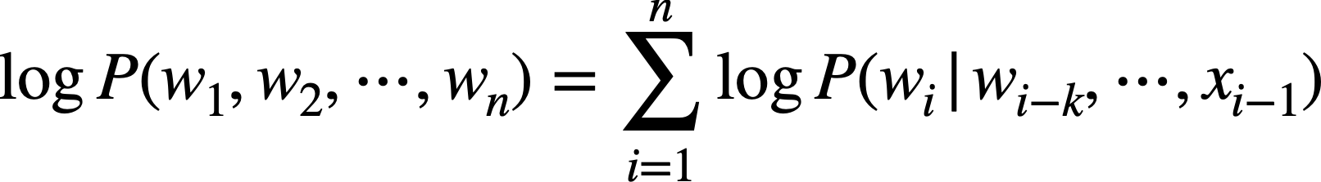
1. n-gram
Notes:
이것을 로그 확률로 표현하면 다음과 같습니다.
이렇게 전체 단어를 조합하는 대신 바로 앞의 k 개의 단어의 조합만 출현 빈도를 계산하여 확률을 추정하는 방법을 n-gram 이라고 부릅니다.

Slide 21
1. n-gram
k | n-gram | 명칭
0 | 1-gram | uni-gram
1 | 2-gram | bi-gram
2 | 3-gram | tri-gram
Notes:
이때, n = k+1 로 나타냅니다. k=1 인 경우 앞의 1개의 단어를 보는 bi-gram, k=2 인 경우 앞의 2개의 단어를 보는 tri-gram 입니다.
이 table 처럼 3-gram 까지는 tri-gram 이라고 읽지만 4-gram 부터는 그냥 four-gram 이라고 읽습니다.
앞에서 설명한 것처럼 n 이 커질수록 코퍼스 내에 존재하지 않을 가능성이 높으므로 오히려 확률을 추정하기 어려울 수 있습니다.
따라서 당연히 훈련 코퍼스의 양이 적을수록 n 의 크기도 작아져야 합니다. 길고 복잡한 단어 시퀀스일수록 훈련 코퍼스에 등장하지 않을 가능성이 높기 때문입니다.

Slide 22
1. n-gram
k | n-gram | 명칭
0 | 1-gram | uni-gram
1 | 2-gram | bi-gram
2 | 3-gram | tri-gram
Notes:
보통 훈련 코퍼스의 양이 적당하다는 가정하에 tri-gram 을 가장 많이 사용합니다.

Slide 23
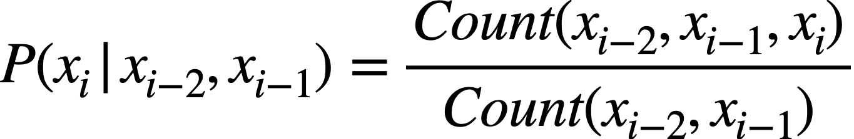
1. n-gram
Notes:
tri-gram 의 경우 다음과 같이 3개 단어의 출현 빈도와 앞 2개 단어의 출현 빈도만 구하면 x_i 의 확률을 근사할 수 있습니다.
마르코프 가정을 도입하여 비록 훈련 코퍼스 내에 해당 문장이 존재한 적이 없더라도 문장 전체의 확률에 대해 근사할 수 있게 되었고 추정할 수 있습니다.

Slide 24
1. n-gram
일반화
Notes:
좋은 머신러닝 모델은 훈련 데이터에서 보지 못한 샘플을 잘 예측하는 능력, 즉 일반화 능력이 좋은 모델입니다.
n-gram 역시 마르코프 가정의 도입을 통해 희소성에 대처하는 일반화 능력을 어느 정도 갖추었다고 볼 수 있는데
이런 일반화 능력을 더 향상시킬 수 있는 방법들을 소개하겠습니다.

Slide 25
1. n-gram
출현 횟수를 단순히 확률값으로
추정할 경우 문제가 없을까?
Notes:
첫번째 스무딩과 디스카운팅 방법을 소개하기 앞서서
출현 횟수를 단순히 확률값으로 추정할 경우 문제가 없을까요?
앞에서 설명한거처럼 마르코프 가정을 적용하면 희소성 문제를 훨씬 줄일 수 있었고, 문장의 모든 단어 조합에 대해서 출현 횟수를 세지 않아도 되지만,
훈련 코퍼스에 등장하지 않는 경우는 여전히 존재할 수 있습니다.
훈련 코퍼스에서 보지 못한 단어 조합이라고 해서 확률을 0으로 추정하면 맞지 않기 때문에 출현 빈도값 또는 확률값을 다듬어 줄 필요가 있습니다.

Slide 26
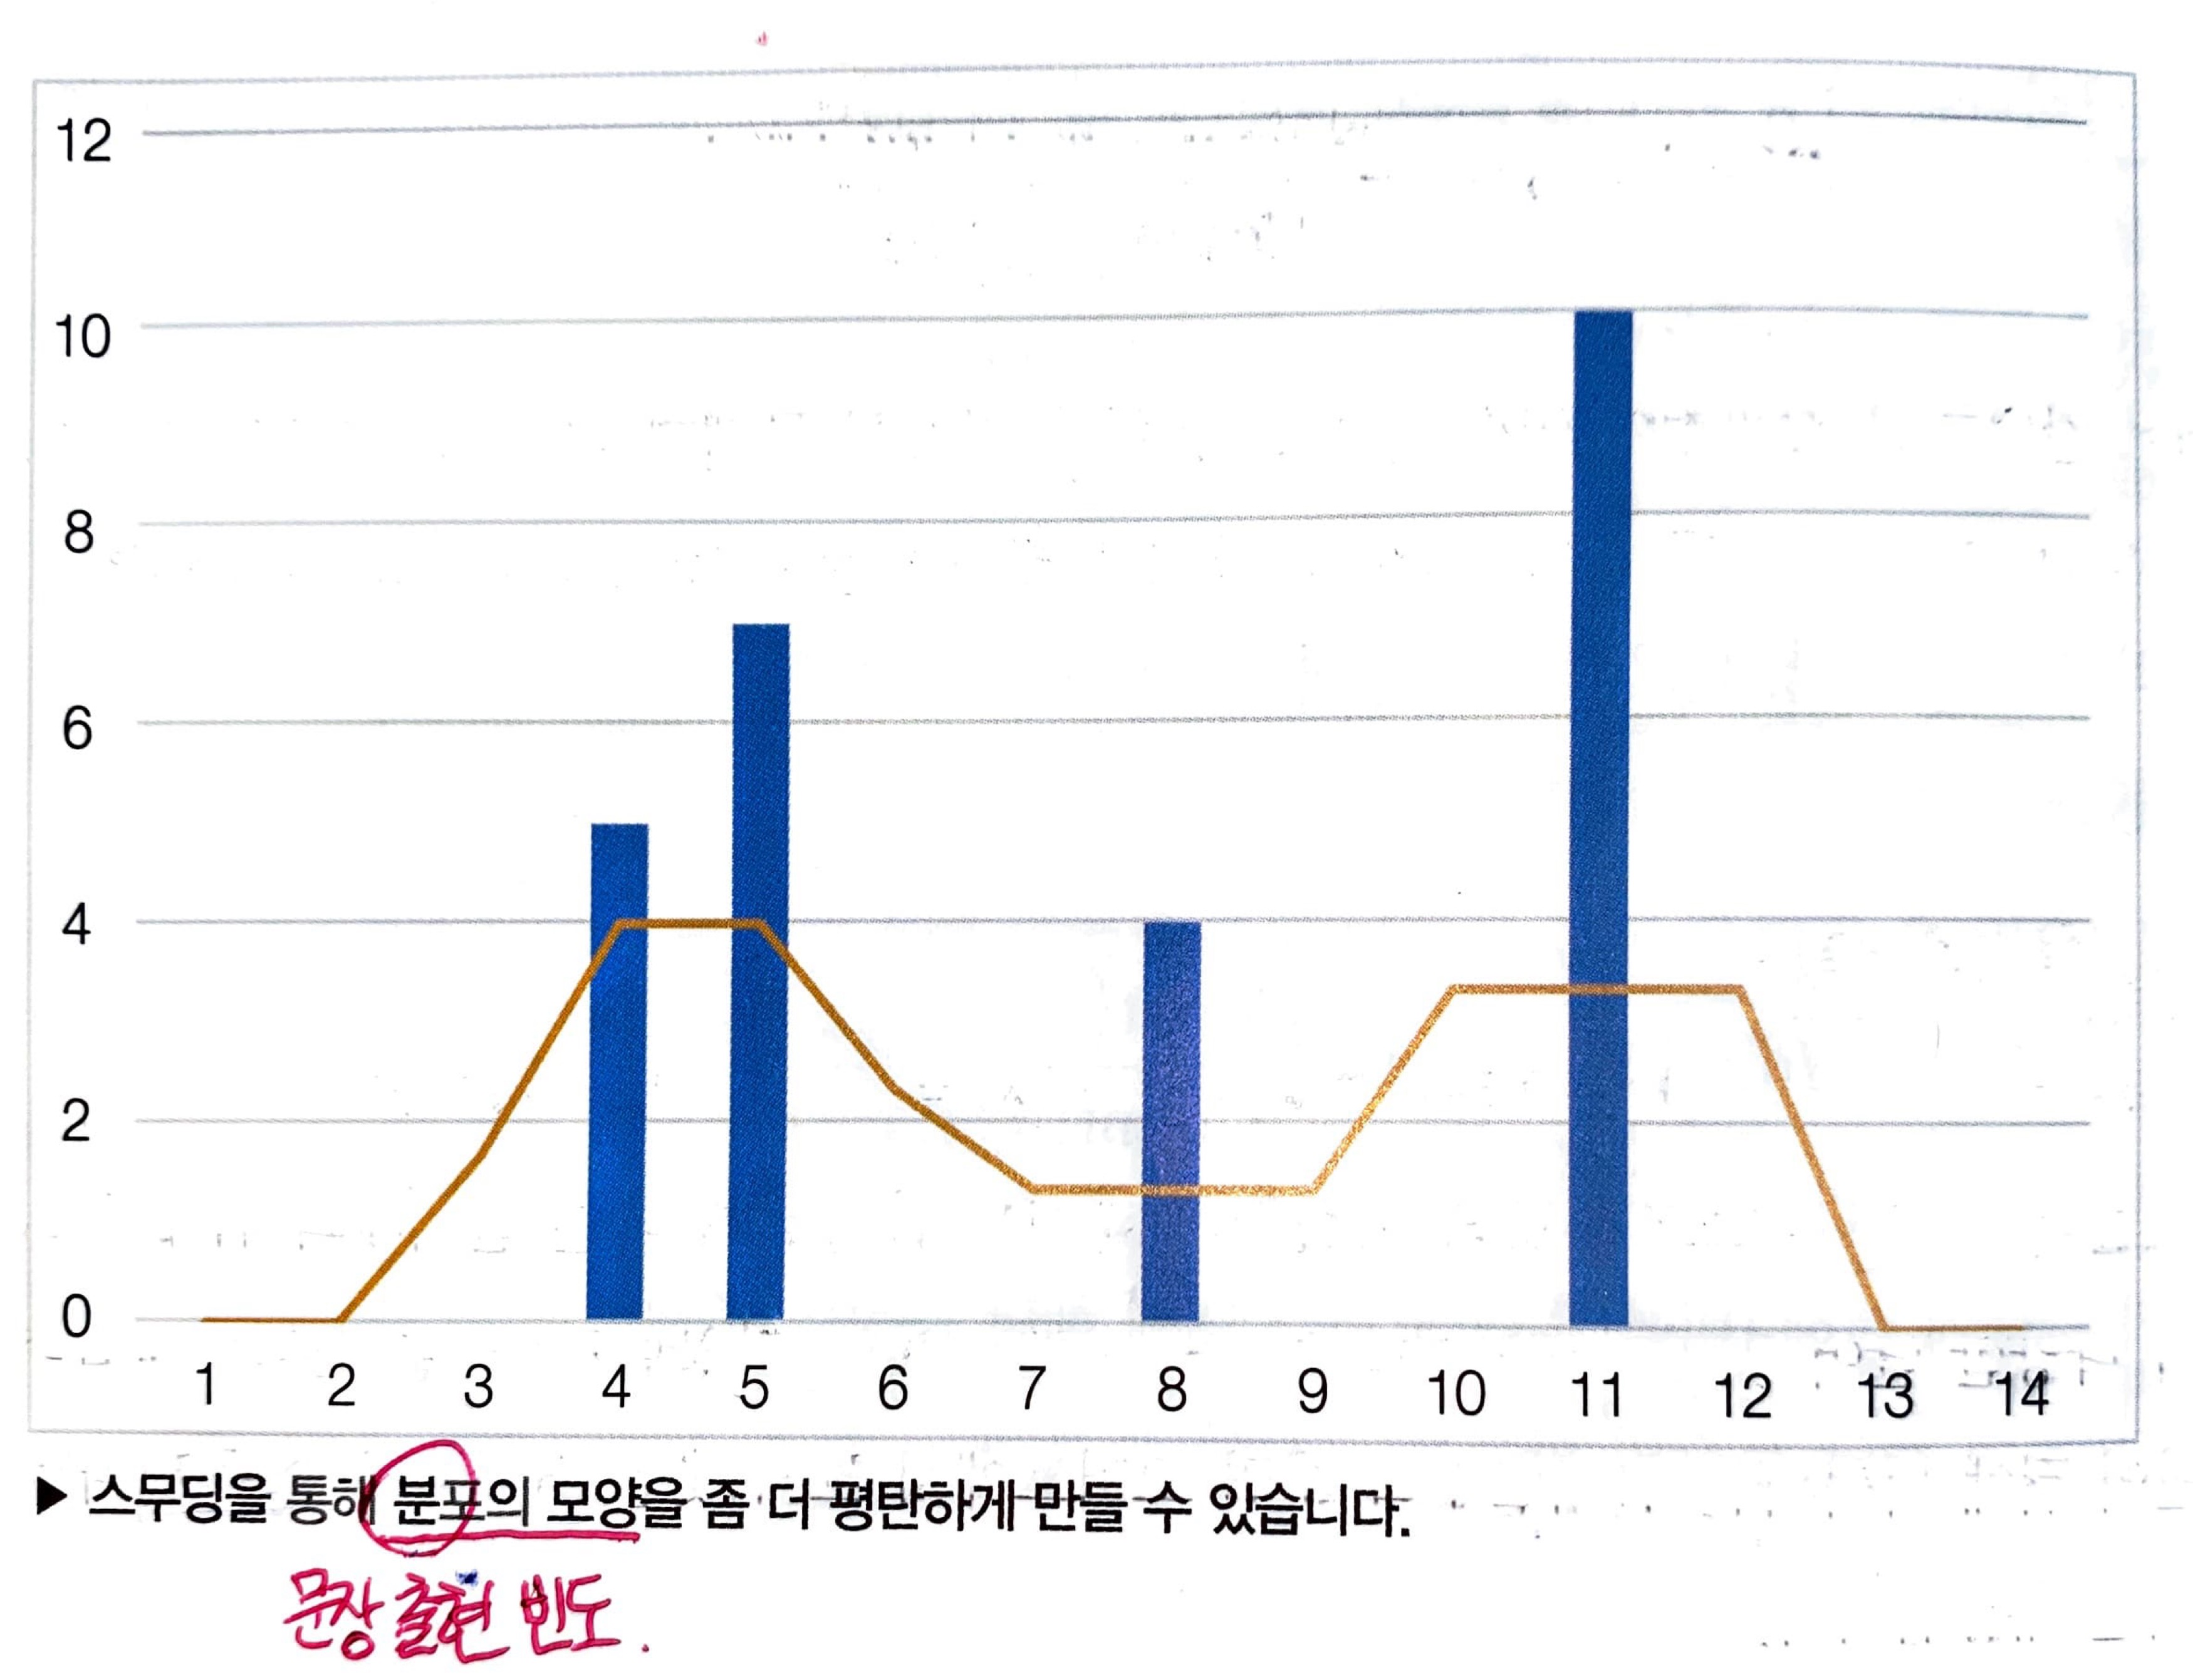
1. n-gram
스무딩과 디스카운팅
Notes:
이 그림의 파란색 막대기처럼 들쭉날쭉하던 출현 횟수의 값이 노란색 선처럼 부드럽게 바뀌는 것을 스무딩 또는 디스카운팅이라고 합니다.

Slide 27
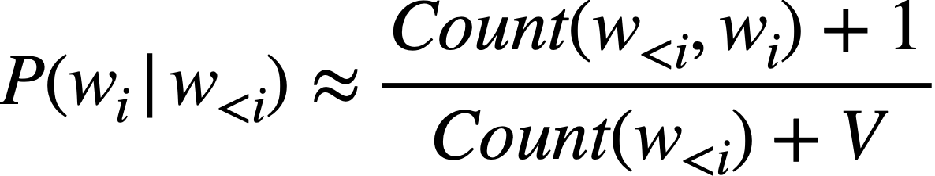
1. n-gram
Notes:
가장 간단한 방법은 모든 단어 시퀀스의 출현 빈도에 1을 더하는 것입니다.
그러면 확률값이 0이 되는 것을 막아주어 코퍼스에 출현하지 않은 n-gram 의 경우에도 작은 확률값을 가질 수 있습니다.
분자에 1을 더하고 분모에 V 를 더해주는 이유는 vocab 에 있는 모든 단어 시퀀스의 출현 빈도에 1을 더하는거기 때문에 분모에 V 만큼이 더해집니다.
이처럼 1을 더하면 더 효과적으로 근사할 수 있습니다.

Slide 28
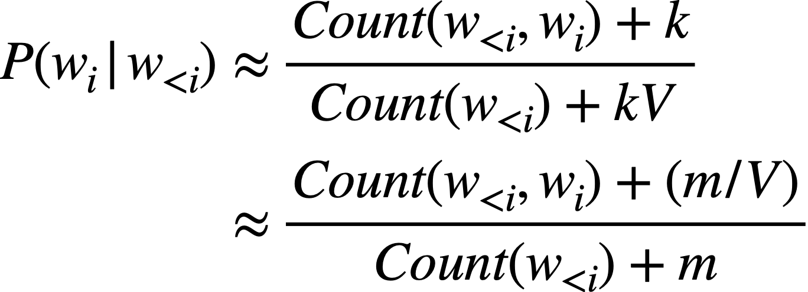
1. n-gram
Notes:
더 일반화하면 다음과 같이 쓸 수 있습니다.
1보다 큰값 또는 작은 값을 더하여 스무딩을 구현해 볼 수도 있고

Slide 29
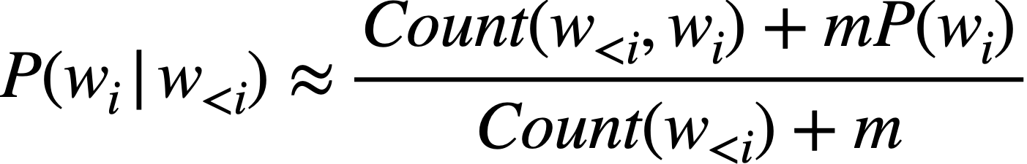
1. n-gram
Notes:
1-gram 의 사전 확률을 이용해 볼 수도 있습니다.
하지만, 언어 모델처럼 희소성 문제가 클 경우 사전확률값이 0이 될 수 있기 때문에 사용하기에 적합하지는 않습니다.

Slide 30
1. n-gram
Kneser-Ney(KN) 디스카운팅
Notes:
두번째는 KN 디스카운팅 방법입니다.
이 방법의 핵심 아이디어는 단어 w 가 다른 단어 v 의 뒤에 출현 할 때, 얼마나 다양한 단어 뒤에서 출현하는지를 알아내는 것입니다.
다양한 단어 뒤에 나타나는 단어일수록 훈련 코퍼스에서 보지 못한 단어 시퀀스로 나타날 가능성이 높다는 겁니다.

Slide 31
machine learning
deep learning
learning
laptop
Notes:
예를들어, 이 책은 machine learning 과 deep learning 을 다루므로, 책을 코퍼스로 만들었을 때 코퍼스 내에서 learning 이라는 단어의 빈도는 꽤 높을 것입니다.
하지만, 해당 단어는 주로 machine 과 deep 뒤에서만 나타났다고 가정해보겠습니다.
이때 laptop 이라는 단어는 learning 이라는 단어보다 더 적게 나타날 겁니다.
하지만 learning 처럼 대부분 특정 단어(machine 이나 deep) 뒤에서 나타나는 것에 비하면 훨씬 자유롭게 나타날 수 있습니다.
KN 디스카운팅은 이런 경우 laptop 이 훈련 코퍼스에서 보지 못한 단어 시퀀스에서 나타날 확률이 더 높다고 가정합니다.

Slide 32
1. n-gram
w 와 함께 나타난 v 들의 집합의 크기
Notes:
KN 디스카운팅은 Score_continuation 을 다음과 같이 모델링합니다.
w 와 함께 나타난 v 들의 집합의 크기가 클수록 Score 은 클 것이라고 가정합니다.

Slide 33
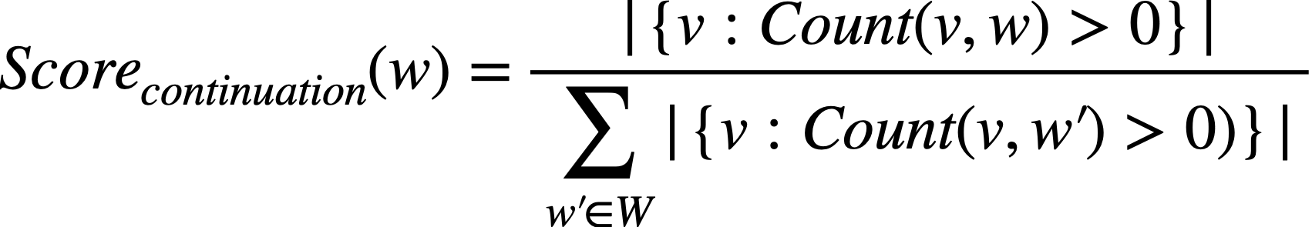
1. n-gram
w 와 함께 나타난 v 들의 집합의 크기
전체 단어 집합에서 샘플링한 w' 이 v 와 함께 나타난 집합의 크기 합
Notes:
Score_continuation 은 다음과 같이 나타낼 수 있습니다.
w 와 함께 나타난 v 들의 집합의 크기(분자)를 vocab 에 있는 다른 단어들과 함께 나타난 v 들의 집합의 크기합으로 나눕니다.

Slide 34
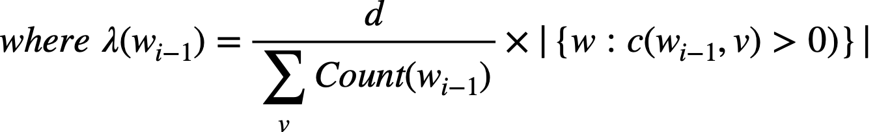
1. n-gram
출현 빈도를 확률로 근사한 방법과 유사
다양한 단어 뒤에 나타나는 단어의 점수
Notes:
이렇게 bi-gram 을 위한 P_KN 를 다음 수식에서 정의할 수 있습니다.
이때, d 는 상수로 보통 0.75 의 값을 가집니다.
복잡하지만 위 수식은 결국 다양한 단어 뒤에 나타나는 단어일수록 훈련 코퍼스에서 보지 못한 단어 시퀀스에서 나타날 확률이 더 높다고 가정하고 기존 카운팅 기반의 확률값에 점수(score)를 더 주는 방법입니다.
여기서 약간의 수정이 더해진 Modified-KN 디스카운팅이 가장 널리 쓰이는 방법입니다.

Slide 35
1. n-gram
인터폴레이션(보간)
interpolation
Notes:
세번째는 인터폴레이션 입니다.

Slide 36

1. n-gram
Notes:
언어모델의 인터폴레이션은 두 개의 다른 언어 모델을 선형적으로 일정 비율(람다)로 섞어주는 것입니다.
일반 영역의 코퍼스를 통해 구축한 언어 모델을 특정 영역의 작은 코퍼스로 만든 언어 모델과 섞어줌으로써 특정 영역에 특화된 언어 모델을 강화할 수 있습니다.

Slide 37
1. n-gram
일반 영역
P(진정제 | 준비, 된) = 0.00001
P(사나이 | 준비, 된) = 0.01
Notes:
예를들어, 의료 분야의 음성 인식 또는 기계번역 시스템을 구축한다고 가정해보겠습니다.
일반 영역 코퍼스를 통해 생성한 언어 모델이라면 의료 용어 표현이 낯설 수 있고

Slide 38
1. n-gram
일반 영역
P(진정제 | 준비, 된) = 0.00001
P(사나이 | 준비, 된) = 0.01
특화 영역
P(진정제 | 준비, 된) = 0.09
P(약 | 준비, 된) = 0.04
Notes:
반대로 특화 영역의 코퍼스만 사용하여 언어 모델을 생성한다면 일반화 능력이 지나치게 떨어질 수 있습니다.
일반화 능력이 떨어진다는 것은 일반적인 의미와는 다른 뜻의 단어가 나올 수도 있다는 것이고 일반적인 대화에서는 희소한 단어 시퀀스가 훨씬 자주 등장할 수 있다는 뜻입니다.

Slide 39

1. n-gram
일반 영역
P(진정제 | 준비, 된) = 0.00001
P(사나이 | 준비, 된) = 0.01
특화 영역
P(진정제 | 준비, 된) = 0.09
P(약 | 준비, 된) = 0.04
인터폴레이션 결과
- P(진정제 | 준비, 된) = 0.5 * 0.09 + (1 - 0.5) * 0.00001 = 0.045005
Notes:
일반영역의 값과 특화영역의 값을 적절히 조합해서 구하는 인터폴레이션으로 이런 문제점들을 해소 할 수 있습니다.

Slide 40
1. n-gram
백오프(back-off)
Notes:
마지막으로 백오프 입니다.

Slide 41
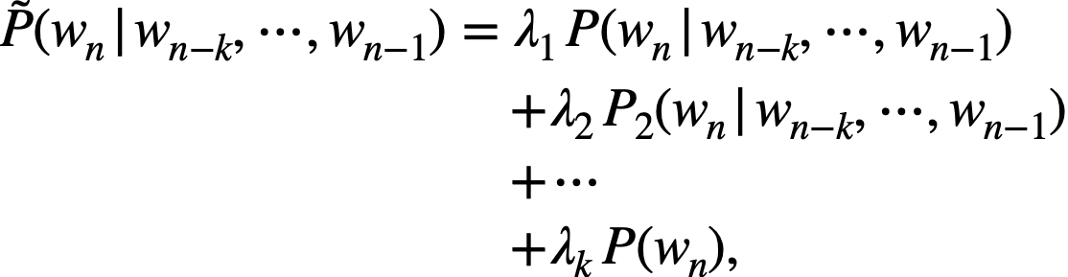
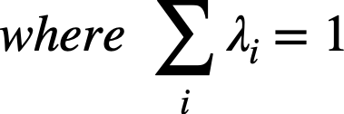
1. n-gram
Notes:
백오프 방식은 n-gram 에 인터폴레이션을 적용하는 방식이라고 이해할 수 있습니다.
예를 들어, tri-gram 의 확률에 대해 bi-gram, uni-gram 의 확률을 인터폴레이션할 때, n 보다 더 작은 시퀀스의 확률을 활용함으로써 더 높은 스무딩 및 일반화 효과를 더 얻을 수 있습니다.
이렇게 n-gram 의 성능을 조금이라도 높일 수 있는 방법들을 알아보았고 다음으로 넘어가겠습니다.

Slide 42
2. NNLM
Notes:
다음은 2번 n-gram 기반 언어 모델의 약점을 보완하는 NNLM(Neural network language model) 입니다.

Slide 43
2. NNLM
고양이는 좋은 반려동물입니다.
Notes:
n-gram 은 단어간의 유사도를 알지 못하기 때문에 훈련 데이터에서 보지 못한 단어의 조합에는 꽤 취약한 부분이 있습니다.
예를들어
고양이는 좋은 반려동물입니다 라는 문장이 훈련 코퍼스로 주어졌다고 가정하겠습니다.

Slide 44
2. NNLM
고양이는 좋은 반려동물입니다.
P(반려동물 | 강아지는, 좋은)
P(반려동물 | 자동차는, 좋은)
Notes:
사람은 각 단어 사이의 유사도를 알기 때문에 강아지쪽의 확률이 더 큰지 알 수 있습니다.
하지만 n-gram 방법은 훈련 코퍼스에 해당 n-gram 이 존재하지 않으면 출현 빈도를 계산할 수 없는 희소성 문제 때문에 확률을 구할 수 없고, 확률간 비교를 할수도 없습니다.
하지만 신경망 언어 모델 NNLM 은 단어 임베딩을 사용하여 단어를 차원 축소함으로써 강아지와 고양이를 비슷한 덴스 벡터로 학습하고, 자동차와 고양이보다 훨씬 높은
유사도를 가지게 합니다.
NNLM 은 희소성 해소를 통해 더 좋은 일반화 성능을 얻어낼 수 있습니다.

Slide 45






2. NNLM
Softmax
LSTM2
LSTM1
Word / Morph embedding
Notes:
NNLM 은 다양한 형태를 가질 수 있지만, 가장 효율적이고 흔한 형태인 LSTM 을 활용한 방식에 관해 설명하겠습니다.
RNNLM(RNN Language Model)은 다음과 같은 구조를 가집니다.

Slide 46
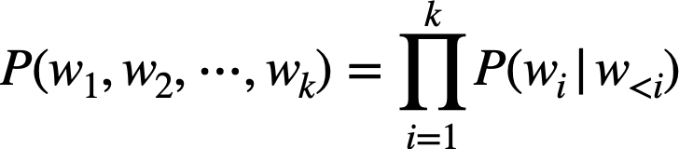
2. NNLM
Softmax
LSTM2
LSTM1
Word / Morph embedding
Notes:
기존의 언어 모델과 달리 RNNLM 은 단어 임베딩을 통해 덴스 벡터로 만들어 희소성 문제를 해소했으므로, 문장의 첫 단어부터 해당 단어 직전의 단어까지 모두 조건부에 넣어 확률을 근사할 수 있습니다.

Slide 47
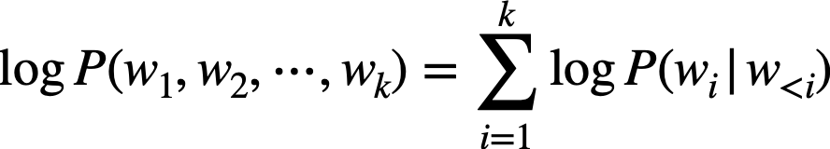
2. NNLM
Softmax
LSTM2
LSTM1
Word / Morph embedding
Notes:
로그를 취하여 합으로 표현하면 다음과 같습니다.

Slide 48
2. NNLM
Notes:
RNNLM 을 구현하기위해 수식화하면 다음과 같습니다.

Slide 49
2. NNLM
Notes:
먼저 입력 문장의 시작과 끝에 BOS, EOS 토큰을 추가해 시퀀스의 길이가 n+2 가 됩니다.

Slide 50
2. NNLM
Notes:
이제 이 부분의 수식을 과정별로 따라 가보겠습니다.

Slide 51
2. NNLM
EOS 제외한 BOS + 입력문장(n)의 길이
Notes:
EOS 를 제외한 BOS + 문장을 입력으로 받아 임베딩 계층을 통과해 word_vec_dim 차원의 단어 임베딩 벡터를 얻습니다.

Slide 52

2. NNLM
Notes:
RNN 은 단어 임베딩 벡터를 입력으로 받고 RNN 의 은닉 상태의 크기인 hidden_size 의 벡터를 반환합니다.
이 과정은 모든 time-step 을 한번에 병렬로 계산할 수 있습니다.

Slide 53

2. NNLM
Notes:
마지막으로 hidden_size 에서 vocab_size 로 변환하는 linear layer 와 softmax 를 거쳐 각 단어에 대한 확률 분포인 x^ 을 구합니다.

Slide 54
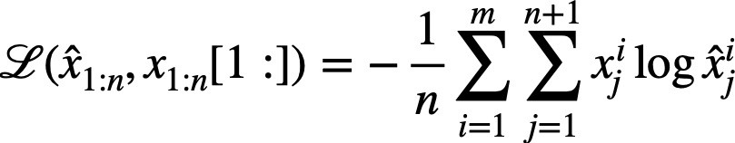

2. NNLM
Notes:
NNLM 은 결국 주어진 문장 다음에 나타날 단어를 예측하는 분류문제이므로 Loss 로는 Cross Entropy 를 사용하며
BOS 를 제거한 입력문장 + EOS 와 x^ 을 비교합니다.

Slide 55
n-gram 성능 NNLM
2. NNLM
n-gram vs NNLM
Notes:
NNLM 은 단어 임베딩 벡터를 사용해 희소성 문제를 해결해 훈련 데이터셋에서 보지 못한 단어의 조합에 대해서도 훌륭하게 대처할 수 있어서 n-gram 보다 성능이 좋습니다.

Slide 56
n-gram 성능 NNLM
2. NNLM
n-gram vs NNLM
n-gram 연산량 NNLM
Notes:
하지만 연산량 측면에서 n-gram 보다 더 많은 대가를 치러야 합니다.
n-gram 방식은 테이블 검색 수준의 연산량이 있으면 되지만 NNLM 은 다수의 행렬 연산 등이 포함된 피드포워드 연산을 수행해야 하기 때문입니다.
그렇지만 GPU 와 하드웨어의 발전으로 NNLM 이 더 발전하게 되고 성장하게 되었습니다.

Slide 57
3. Transformer
Notes:
다음은 3번 Transformer 입니다.

Slide 58
3. Transforemr
Attention is all you need
Notes:
구글이 발표한 Attention is all you need 라는 논문에서 attention 연산만을 활용하여 seq2seq 모델을 구현했습니다.
기존 seq2seq 모델이 디코더에서 input feeding 으로인해 time-step 별로 순차적으로 계산해야해서 나타나는 훈련 속도 저하의 문제를 해결하고
성능까지 올린 획기적인 구조라고 할 수 있습니다.

Slide 59
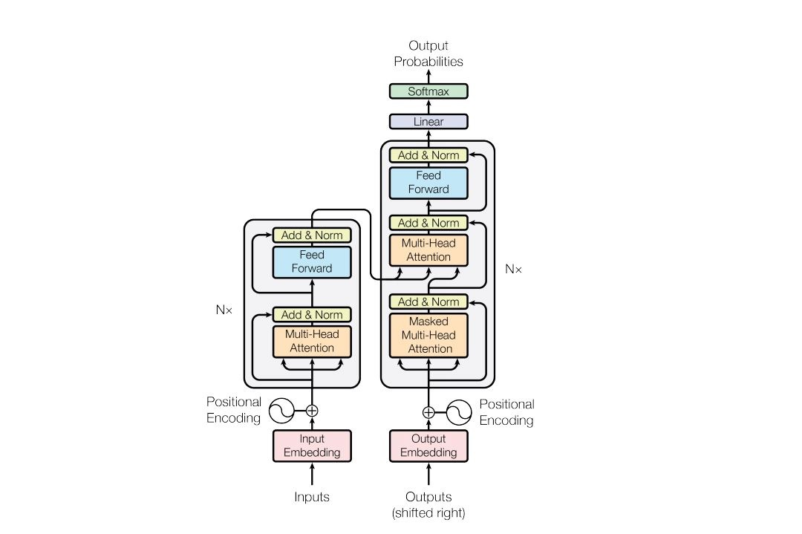
3. Transforemr
Notes:
이 구조는 attention 만 사용해 인코딩과 디코딩을 전부 수행합니다.
이 모델 구조를 저자는 transformer 라고 이름 붙였습니다.

Slide 60
3. Transforemr
Sub Module
Notes:
transformer 의 인코더와 디코더를 이루는 서브모듈은 크게 3가지로 나눌 수 있습니다.

Slide 61
3. Transforemr
Sub Module
self-attention
Notes:
첫번째는 이전 계층의 출력에 대해 어텐션 연산을 수행하는 self-attention

Slide 62
3. Transforemr
Sub Module
self-attention
attention
Notes:
두번째는 기존의 seq2seq 와 같이 인코더의 결과에 대해 어텐션 연산을 수행하는 attention

Slide 63
3. Transforemr
Sub Module
self-attention
attention
Feed Forward Layer
Notes:
3번째는 attention 계층을 거쳐 얻은 결과물을 최종적으로 정리하는 피드포워드 계층입니다.

Slide 64
3. Transforemr
Encoder
Notes:
Encoder 는 다수의 셀프어텐션 블록과 피드포워드 계층으로 이루어져 있습니다.

Slide 65
3. Transforemr
Decoder
Notes:
Decoder 는 다수의 셀프어텐션과 일반 어텐션이 번갈아 나타나고 피드포워드 계층으로 이루어져 있습니다.

Slide 66
3. Transforemr
Encoder
Decoder
residual connection
layer-normalization
residual connection
layer-normalization
Notes:
Encoder 와 Decoder 모두 레지듀얼 커넥션을 활용하여 신경망을 깊게 쌓을 수 있도록 했고 layer-normalization 을 거치게 됩니다.

Slide 67
3. Transforemr
Positional Encoding
Notes:
RNN 은 데이터를 순차적으로 받으면서 자동으로 순서에 대한 정보를 기록하지만 Transformer 는 한번에 입력을 받아서 순서 또는 위치 정보를 나타내는
포지션 임베딩이라는 방법을 사용했습니다.

Slide 68
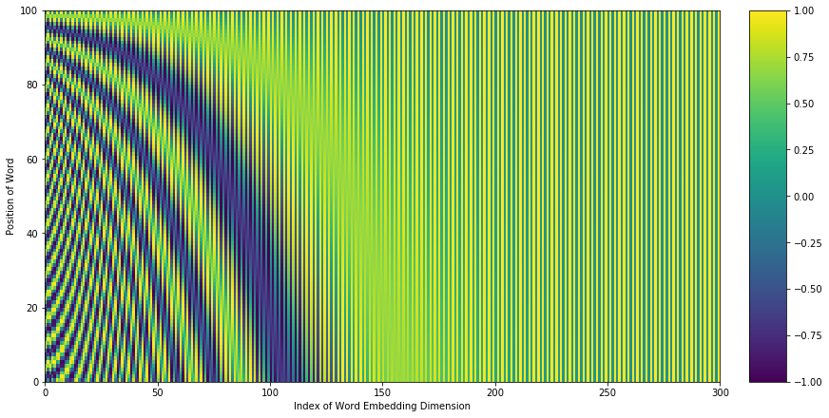
3. Transforemr
Notes:
문장내 위치인 pos 와 단어 임베딩 벡터의 차원을 기준으로 포지션 임베딩 값은 달라지고
포지션 임베딩의 결과값의 차원은 단어 임베딩 벡터의 차원과 같습니다.

Slide 69
3. Transforemr
Positional Encoding
Notes:
Input 문장이 주어지면 Input Embedding 을 통과한 문장 임베딩 행렬과 포지션 임베딩 행렬을 더하여 인코더 또는 디코더의 입력으로 넘겨주게 됩니다.

Slide 70
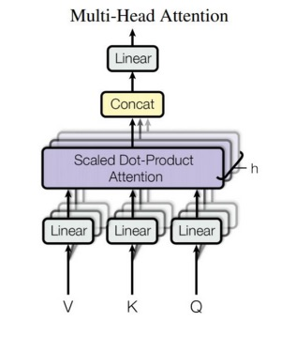
3. Transforemr
Multi-Head Attention
Notes:
Transformer 는 여러 개의 어텐션으로 구성된 멀티헤드 어텐션 방식을 제안했습니다.
이는 마치 CNN 에서 여러 개의 커널이 다양한 특징들을 뽑아내는 것과 같은 원리라고 볼 수 있습니다.
어텐션은 쿼리를 만들기 위한 선형 변환을 배우는 과정이라고 할 수 있는데 다양한 쿼리들을 만들어내 다양한 정보들을 추출할 수 있다면 훨씬 유용할 것입니다.
따라서 멀티헤드를 통해 여러 개의 어텐션을 동시에 수행합니다.

Slide 71
3. Transforemr
Multi-Head Attention
Notes:
여기를 보면 Scaled Dot-Product Attention 이라고 되어있는데 Attention 과 다른점을 설명하겠습니다.

Slide 72
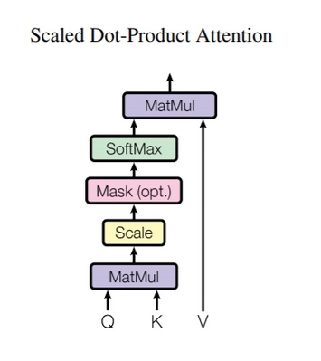
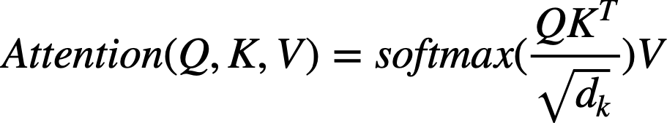
3. Transforemr
Scaled Dot-Product Attention
Notes:
기본적인 어텐션은 사실 단순한 행렬 곱 연산인데, 'scaled' 라는 이름이 붙은 이유는 키의 차원 d_k 가 주어졌을 때 행렬 곱 연산 결과값을 루트 d_k 로 나누어주기 때문입니다.
이 나눗셈을 통해 더 안정적인 학습 결과를 얻을 수 있다고 논문에서 언급했습니다.
이외에는 기본 어텐션과 동일합니다.

Slide 73



3. Transforemr
concat 을 의미
Notes:
멀티헤드 어텐션은 Head 의 개수만큼 다른 W^Q 들과 곱해져서 나오는 QW^Q 와 W^K 와 곱해져서 나오는 KW^K 그리고 W^V 와 곱해지는 VW^V 들을 입력으로
받아 scaled dot-product attention 을 수행하고 각각의 head 에서 나온 결과를 concat 해서 마지막 output layer 를 통과합니다.
셀프어텐션의 경우 Q, K, V 는 모두 같은 값으로써 이전 계층의 결과를 받아옵니다.
일반 어텐션의 경우 쿼리 Q 는 이전 계층의 결과가 되고 K 와 V 는 인코더의 마지막 계층 결과가 됩니다.

Slide 74
3. Transforemr
Notes:
디코더에서 사용되는 일반 어텐션의 경우 Q, K, V 텐서의 크기는 다음과 같습니다.
여기서 n 은 인코더의 입력으로 들어가는 소스문장의 길이, m 은 디코더의 입력으로 들어가는 타깃문장의 길이를 의미합니다.

Slide 75
3. Transforemr
Notes:
멀티헤드 어텐션 함수에는 선형변환을 위한 많은 신경망 가중치 파라미터 W^Q, W^K, W^V 들이 head 의 개수 만큼 존재하고 W^O 1개가 존재 합니다.
이들의 크기는 W^Q, W^K, W^V 는 hidden_size by head_size 로 동일하고 W^O 는 head_size 곱하기 head 의 개수 by hidden_size 입니다.
구글은 하이퍼파라미터인 hidden_size = 512, head 의 개수 = 8 로 논문에 제시했습니다.
head 의 개수를 여러개로 해서 multi-head 가 되고 이렇게 함으로써 다양한 특징을 어텐션을 통해 뽑아낼 수 있도록 도와줍니다.

Slide 76
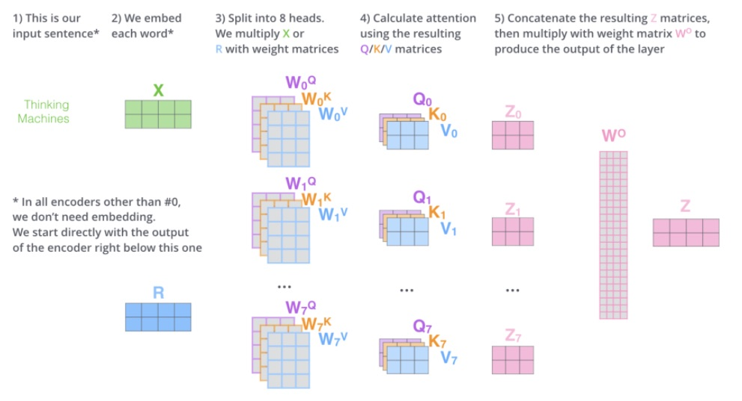
3. Transforemr
Multi-Head Attention
Notes:
인코더의 multi-head attention 부분을 정리하면 이렇게 볼 수 있습니다.
input 문장을 입력으로 받아 단어를 임베딩 벡터로 변환하고 이 입력이 Query, Key, Value 가 되어 head 의 개수만큼 있는 각각의 W 들과 행렬곱을 수행하는데 이 과정에서 head 의 개수만큼 나온 Q_0~Q_7, K_0~K_7, V_0~V_7 들을 scaled dot-product attention 을 거쳐 Z_0~Z_7 을 얻고 이걸 모두 concat 해서 W^O 를 지나 최종 output Z 가 나오게 됩니다.

Slide 77
3. Transforemr
Feed Forward Layer
Notes:
다음으로 Feed Forward Layer 를 설명하겠습니다.
feed forward layer 는 인코더의 self-attention 과 디코더의 encoder-decoder attention 을 통과한 어텐션 결과를 정리하는 과정을 거칩니다.

Slide 78
3. Transforemr
Feed Forward Layer
Notes:
linear 2개를 거치고 그 사이에 activation function 으로 ReLU 를 사용했고 결국은 hidden_size 의 벡터가 들어가서 hidden_size 의 벡터로 반환됩니다.

Slide 79
3. Transforemr
Masked Multi-Head Attention
Notes:
다음은 Decoder 의 첫번째 sub module 인 Masked Multi-Head Attention 을 보겠습니다.
디코더도 인코더와 동일하게 임베딩층과 포지셔널 인코딩을 거친 후의 문장 행렬이 입력됩니다.
트랜스포머 또한 Teacher Forcing 을 사용하여 훈련하기 때문에 입력으로 EOS 토큰을 제외한 BOS 토큰과 타깃문장이 들어갑니다.

Slide 80
3. Transforemr
Masked Multi-Head Attention
문제 발생!!
Notes:
여기서 문제가 있습니다.
seq2seq 은 순차적으로 입력을 받지만 트랜스포머는 문장 행렬로 입력을 한번에 받기 때문에 현재 시점의 단어를 예측하고자 할 때, 입력 문장 행렬로부터 미래 시점의
단어까지도 참고할 수 있는 문제가 발생합니다.
이를 위해 트랜스포머의 디코더에서는 현재 시점의 예측에서 현재 시점보다 미래에 있는 단어들을 참고하지 못하도록 룩-어헤드-마스크 방법을 도입했습니다.

Slide 81
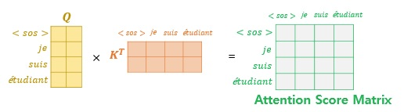
3. Transforemr
Masked Multi-Head Attention
문제 발생!!
Notes:
인코더와 마찬가지로 동일한 연산을 통해 어텐션 스코어 행렬을 얻는데 여기서 이해를 쉽게하기 위해 V 는 잠깐 빼고 설명하겠습니다.
여기서 디코더의 self attention 을 구하는 과정이므로 타깃문장인 I am a student 가 들어가야하는데 설명하고자하는 방법론에 대해서는 차이가 없으니 그냥 진행하겠습니다.

Slide 82
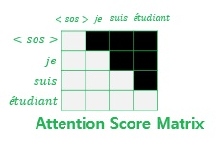
3. Transforemr
Masked Multi-Head Attention
문제 발생!!
Notes:
이렇게 얻어진 어텐션 스코어를 그대로 사용하지 않고 자기 자신보다 미래에 있는 단어들은 참고하지 못하도록 마스킹합니다.
이 마스킹을 적용하는 부분 외에는 인코더의 셀프어텐션과 동일합니다.

Slide 83
3. Transforemr
Encoder-Decoder Attention
Notes:
디코더의 두번째 서브모듈인 attention 을 보겠습니다.

Slide 84
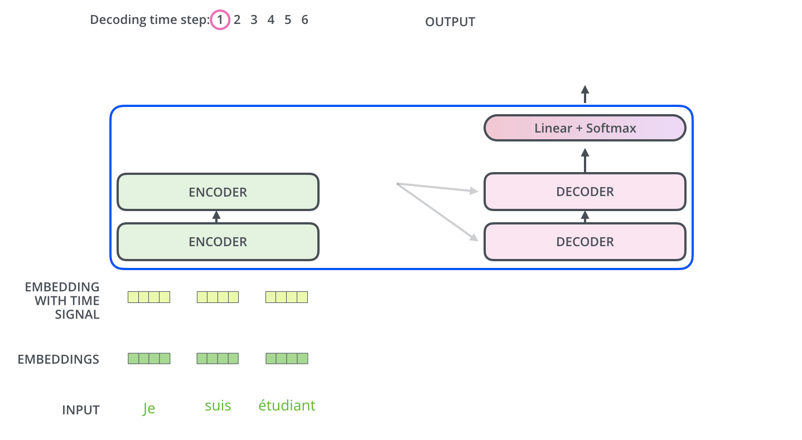
3. Transforemr
Encoder-Decoder Attention
Notes:
* 재생(스페이스바) 누르고 시작하자
encoder 가 먼저 입력 시퀀스를 처리합니다. 그 다음 가장 윗단의 인코더의 출력은 attention 벡터들인 Key 와 Value 로 변형됩니다.
이 벡터들은 디코더의 마스크드 셀프 어텐션 레이어를 거쳐 나온 쿼리와 함께 디코더의 어텐션 레이어에서 디코더가 입력 시퀀스에서 적절한 장소에 집중할 수 있도록 도와줍니다.
이 인코딩 단계가 끝나면 이제 디코딩 단계가 시작됩니다. 디코딩 단계의 각 스텝은 출력 시퀀스의 한 element 를 출력합니다. 기계 변역의 경우는 영어 번역 단어라고 할 수 있습니다.

Slide 85
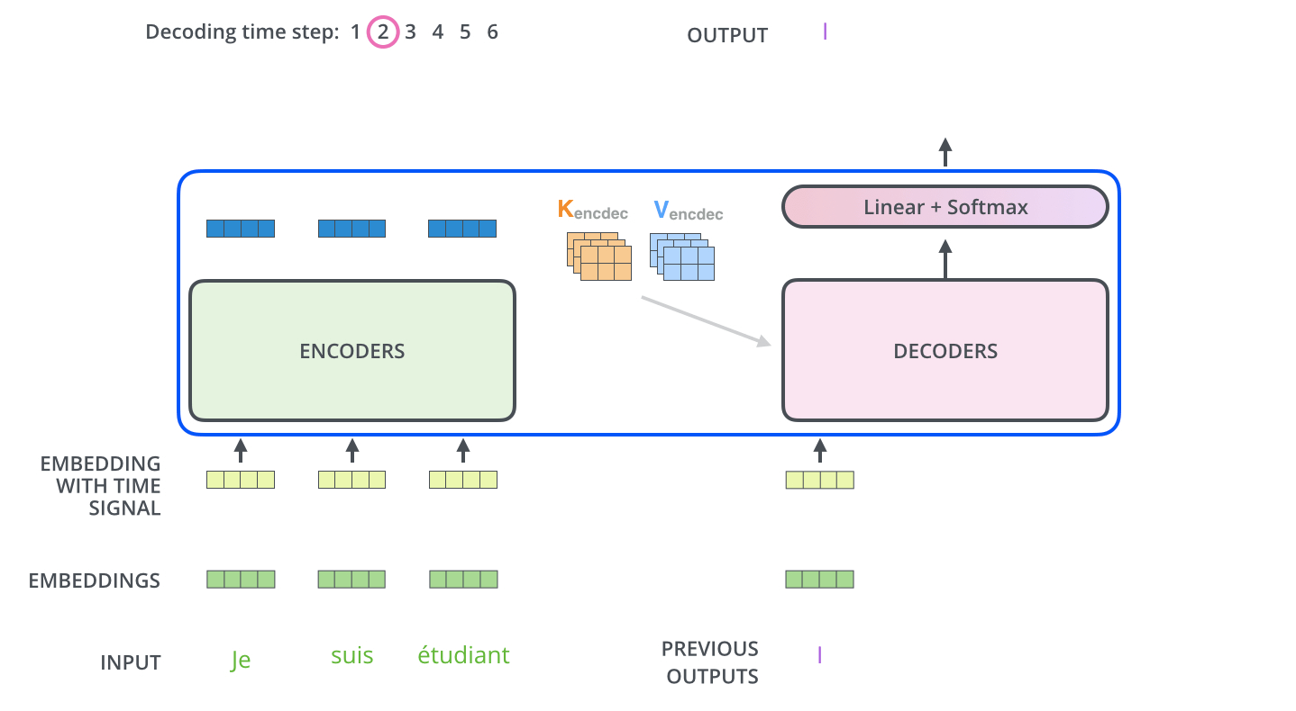
3. Transforemr
Encoder-Decoder Attention
Notes:
* 재생(스페이스바) 누르고 시작하자
디코딩 스텝은 디코더가 출력을 완료했다는 special 토큰인 EOS 를 출력할 때까지 반복됩니다.
학습 단계에서는 Teacher forcing 방법을 사용해 한번에 입력을 넣어주므로 과정이 한번에 계산되기 때문에 학습속도가 빠르게 진행될 수 있고
추론 단계에서는 디코딩 스텝의 output 이 다시 인풋으로 들어가 EOS 를 출력할때까지 디코딩 스텝이 반복됩니다.

Slide 86
3. Transforemr
Linear Layer and Softmax Layer
Notes:
마지막 Linear layer 와 softmax layer 를 보겠습니다.

Slide 87
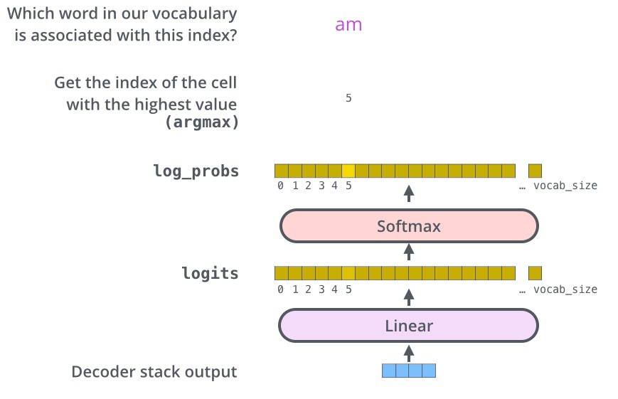
3. Transforemr
Linear Layer and Softmax Layer
Notes:
여러개의 디코더를 거치고 난 후에는 소수로 이루어진 벡터 하나가 남게 됩니다.
이 하나의 벡터를 단어로 바꾸는 역할을 하는게 linear layer 와 softmax layer 의 역할입니다.

Slide 88
3. Transforemr
Linear Layer and Softmax Layer
Notes:
Linear layer 는 decoder 가 마지막으로 출력한 hidden_size 의 벡터를 vocab_size 의 벡터인 logits 벡터로 투영시킵니다.
이 경우 벡터의 각 셀은 각 단어에 대한 점수가 됩니다.

Slide 89
3. Transforemr
Linear Layer and Softmax Layer
Notes:
그 다음에 softmax layer 는 이 점수들을 확률로 변환해주는 역할을 합니다.

Slide 90
3. Transforemr
Linear Layer and Softmax Layer
Notes:
가장 높은 확률 값을 가지는 셀에 해당하는 인덱스를 뽑아주고 이 인덱스에 맞는 단어로 변환합니다.
이렇게 decoder 에서 나온 출력은 linear layer 와 softmax layer 를 통과해 최종 출력 단어로 변환됩니다.

Slide 91
3. Transforemr
Notes:
트랜스포머의 대략적인 구조에 대한 이해가 되셨길 바라면서 발표를 마치겠습니다.

Slide 92
Q&A

